Slide 1
Titolo unità didattica: Introduzione al linguaggio C [03]
Titolo modulo : Variabili e tipi in C [03-C]
Sviluppo di semplici programmi C
Argomenti trattati:
Differenze tra i linguaggi
Editor, compilatore e debugger
tipi di dati scalari in C
variabili e costanti in C
operazione di assegnazione in C
operatori aritmetici ed espressioni in C
Prerequisiti richiesti: AP-02-*-T, AP-03-02-C

Slide 2
Linguaggio macchina,
assembly
e di alto livello
Paola Barra

Slide 3
Linguaggio macchina, o linguaggio binario:
Linguaggio assembly
Linguaggio di programmazione:

Slide 4
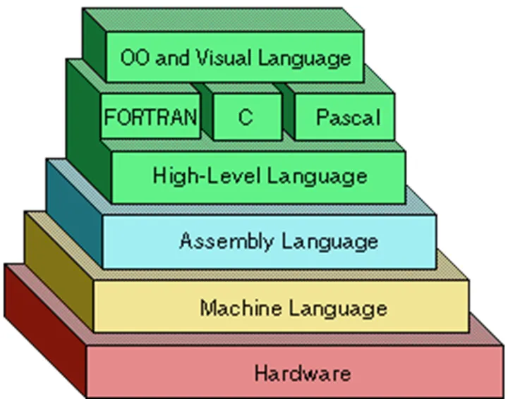
High-Level Languages:
Python
JavaScript
Ruby
PHP
Java
C#
Mid to High-Level Languages:
Go
Scala
Erlang
Clojure
Haskell

Slide 5
Mid-Level Languages:
Rust
C++
OCaml
Scheme
Low-Level Languages:
Zig
C
Assembly
Machine Code

Slide 6
Assembly VS linguaggio macchina
Ogni computer può comprendere direttamente il proprio linguaggio macchina.
Il linguaggio Assembly, invece, è una rappresentazione delle stesse istruzioni in una forma testuale più comprensibile dall'uomo.
L’assembly è stato creato per facilitare l’uso di 0 e 1 con abbreviazioni in inglese.
Ad esempio, l'istruzione seguente somma il contenuto dei registri EAX e EBX mettendo il risultato nel registro EAX.
00000011 11000011
per compiere la stessa operazione di somma dei registri EAX e EBX basta scrivere in Assembly
MOV EAX, EBX

Slide 7
Editor
compilatore
debugger

Slide 8
Fasi di un programma C

Slide 9
L’editor : IDE (Ambiente di sviluppo integrato)
All’interno dell’editor scriveremo il codice.
L’editor ci aiuta dandoci indicazioni, suggerendo il codice, segnalando gli errori.

Slide 10
Il compilatore
Il processore non è capace di capire il linguaggio di programmazione.
Il linguaggio di programmazione è qualcosa di comprensibile per l’uomo ma molto lontano dal linguaggio della macchina.
Il compilatore traduce il nostro programma “il codice sorgente” in un linguaggio comprensibile al processore “programma eseguibile” : una sequenza di 0 e 1.
Una volta eseguito prende il codice sorgente e controlla che non ci siano errori di tipo formali.
Nel caso in cui ci fossero errori questi verranno segnalati al programmatore che dovrà correggerli

Slide 11
Il preprocessore
Prima della traduzione viene eseguito il preprocessore che crea una serie di manipolazione nel file come inclusione di altri file nel programma o sostituzione di simboli speciali con testo nel programma.

Slide 12
Linking
I programmi scritti in C contengono tipicamente dei riferimenti a funzioni definite altrove, come le librerie.
Quindi il codice oggetto prodotto dal compilatore conterrà dei “buchi” dovuti a queste parti mancanti.
Il linker collega il codice oggetto con quello delle funzioni mancanti per produrre un’immagine eseguibile.
Il comando da terminare linux è cc o gcc quindi
gcc main.c
questo produrrà il file eseguibile a.out

Slide 13
Caricamento
Prima di essere eseguito un programma dovrà essere caricato in memoria.
Quindi questa fase prende il file eseguibile e lo carica in memoria.

Slide 14
CPU
una volta caricato in memoria il file può essere eseguito.
Da terminale UNIX basta chiamare a.out

Slide 15
Riassumendo…
corrispondenza degli interi (e gli altri tipi di dati) e quanto spazio in memoria occupano
sui commenti meme: quando ho scritto questo codice solo io e dio
roba del libro C
tabella ascii
mettere in coda gli esercizi

Slide 16
processo di compilazione-linking-esecuzione
programma in C
file testo, estensione .c
IN
programma COMPILATORE C
OUT
programma LINKER
IN
programma oggetto, estensione .obj
OUT
il programma .exe può essere eseguito
programma eseguibile, estensione .exe
Notes:
‹#›

Slide 17
Il debugger
Un debugger in informatica è un programma/software specificatamente progettato per l'analisi e l'eliminazione dei bug (debugging), ovvero errori di programmazione interni al codice di altri programmi.
Assieme al compilatore è fra i più importanti strumenti di sviluppo a disposizione di un programmatore, spesso compreso all'interno di un ambiente integrato di sviluppo (IDE), in quanto in grado di aiutare il programmatore ad individuare errori di semantica all'interno del codice sorgente del programma, altrimenti di difficile individuazione in fase di runtime.

Slide 18
Cosa è un bug?
apriamo una piccola parentesi…

Slide 19
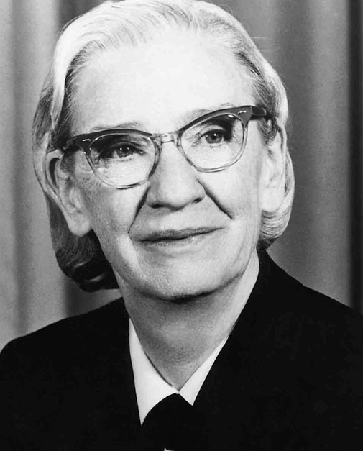
Grace Murray Hopper è passata alla storia come una delle figure più eminenti dell’informatica, la prima ad aver pensato e realizzato un linguaggio di programmazione indipendente dalla macchina (il COBOL) e ad aver inventato il metodo del debugging (eliminazione dei bug informatici attraverso analisi periodiche e continue del codice sorgente del programma).
Grace Hopper New York 1906 - 1992

Slide 20
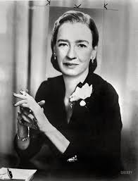
Ragazzina vivace e “sveglia”
Praticava basket, Hockey su prato, Pallanuoto… Sport “maschili”.
1941 Diventa professore di matematica
Nonostante frequentasse scuole private femminili, che insistevano molto su un certo tipo di educazione “per signore”, suo padre la incentivò sempre a lasciarsi alle spalle gli stereotipi dei ruoli femminili. Praticava basket, hockey su prato e pallanuoto.
Nel 1941 Grace lascia famiglia e insegnamento per arruolarsi volontaria in Marina.
Notes:
Sin dai primi anni di vita mostra tanta vivacità: a sette anni decide di smontare sette sveglie nel tentativo di capire da sé come funzionassero e a che cosa servissero tutti quegli ingranaggi.
Grazie alla sua curiosità e alla sua capacità deduttiva e analitica, Grace Murray Hopper è passata alla storia come una delle figure più eminenti dell’informatica, la prima ad aver pensato e realizzato un linguaggio di programmazione indipendente dalla macchina (il COBOL) e ad aver inventato il metodo del debugging (eliminazione dei bug informatici attraverso analisi periodiche e continue del codice sorgente del programma).
1941 Diventa professore di matematica
Nonostante frequentasse scuole private femminili, che insistevano molto su un certo tipo di educazione “per signore”, suo padre la incentivò sempre a lasciarsi alle spalle gli stereotipi dei ruoli femminili. Praticava basket, hockey su prato e pallanuoto.

Slide 21
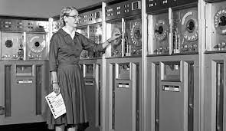
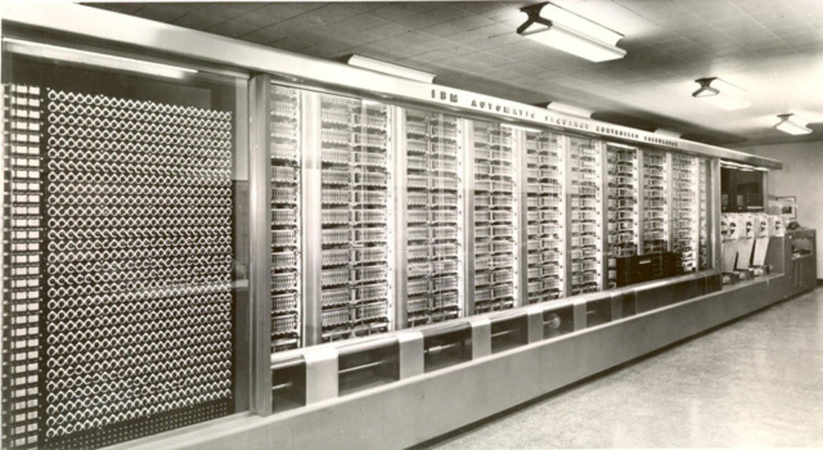
COBOL
Mark I: 4 tonnellate e mezzo, 16 m x 2,4 m.
Hopper ha insegnato a quella macchina, un’infinità di operazioni attraverso comandi impressi su nastro perforato.
Il risultato è un testo epocale, A Manual of Operation for the Automatic Sequence Controlled Calculator, pubblicato nel 1946. La Bibbia dei computer.
Mark I
4,5 t, 16 m x 2,4 m
Notes:
Mark I: 4 tonnellate e mezzo, 16 m x 2,4 m.
il Mark I rappresentava la realizzazione della macchina analitica che il filosofo e inventore inglese Charles Babbage aveva progettato il secolo precedente.
Hopper ha insegnato a quella macchina, una dopo l’altra, un’infinità di operazioni attraverso comandi impressi su nastro perforato. Il lavoro si è rivelato molto complesso tanto che non venivano scritte più di cinque pagine al giorno.
Il risultato è un testo epocale, A Manual of Operation for the Automatic Sequence Controlled Calculator, pubblicato nel 1946. La maggioranza gli ha conferito un altro nome: La Bibbia dei computer. Si tratta del primo manuale di programmazione chiaramente ispirato a Babbage, l’inventore della macchina differenziale che collaborò con Ada Lovelace, figlia di Lord Byron.

Slide 22
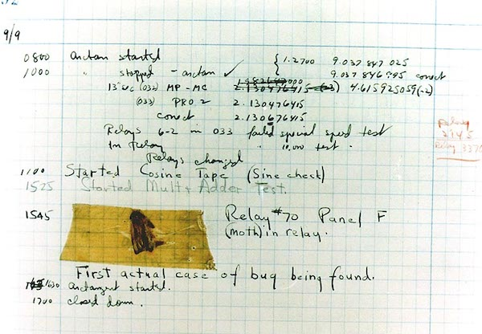
Debugging
Il termine bug, è vero, era stato impiegato sin dai tempi di Thomas Edison per indicare problemi e malfunzionamenti meccanici, ma con questo episodio esso veniva finalmente introdotto nel linguaggio della nascente informatica, tanto che, avrebbe continuato Grace, “da quel momento in poi, quando qualcosa non andava, dicevamo che c’erano dei bug e che stavamo ‘facendo il debugging’”.
“Avevamo un paio di pinzette”, avrebbe ricordato Grace. “Trovammo una falena di circa quattro pollici di apertura alare e, con molta attenzione, la tirammo fuori e la mettemmo nel nostro ‘registro di bordo’, bloccandola con dello scotch”
Notes:
ILDEBUGGING all’epoca si faceva con le pinzette
“Avevamo un paio di pinzette”, avrebbe ricordato Grace. “Trovammo una falena di circa quattro pollici di apertura alare e, con molta attenzione, la tirammo fuori e la mettemmo nel nostro ‘registro di bordo’
Il termine bug, è vero, era stato impiegato sin dai tempi di Thomas Edison per indicare problemi e malfunzionamenti meccanici, ma con questo episodio esso veniva finalmente introdotto nel linguaggio della nascente informatica, tanto che, avrebbe continuato Grace, “da quel momento in poi, quando qualcosa non andava, dicevamo che c’erano dei bug e che stavamo ‘facendo il debugging’”.

Slide 23
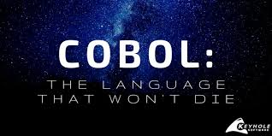
COBOL oggi
Nonostante abbia compiuto da poco 50 anni, la programmazione Cobol è ancora al centro di diversi settori di business, in particolare quello bancario e governativo.
Concentrandoci solo sul settore bancario: circa il 43% dei sistemi bancari sono scritti in Cobol, circa l’80% delle transazioni di persona avvengono utilizzando il linguaggio Cobol; circa il 95% delle operazioni ATM si basano su codice Cobol.
Notes:
Il cobol o

Slide 24
….chiusa parentesi

Slide 25
Un semplice programma

Slide 26
I commenti
Ogni funzione dovrebbe essere preceduta da un commento che ne descriva lo scopo!
/* Questo è un commento */
// anche questo è un commento !!
/* Questo commento può essere chiuso */ printf(“Ciao! \n ”);
/* Questo è un
commento
su
più
righe */
// questo commento non può essere chiuso printf(“Ciao! \n ”)

Slide 27
Le parentesi graffe { }
indicano il corpo della funzione.
Quello racchiuso nelle parentesi graffe si chiama “corpo” della funzione.
{ la parentesi graffa aperta indica l’inizio della funzione
} la parentesi graffa chiusa indica la fine della funzione
int main(){
// stampo una frase
printf(“una frase”):
}

Slide 28
printf (“ Hello world \n”) ;
E’ un’istruzione che contiene la funzione “printf”, i suoi argomenti racchiusi tra parentesi tonde, e si chiude con il punto e virgola ;
Ordina la computer di eseguire un’azione: visual izzare sullo schermo una stringa di caratteri indicati tra le virgolette.
Ogni funzione ha delle parentesi tonde nelle quali è racchiuso l’argomento della funzione.
\n non viene visualizzata perchè rappresenta una sequenza di escape che indica il ritorno a capo.

Slide 29
SEQUENZA DI ESCAPE | DESCRIZIONE
\n | Newline (nuova riga). Posiziona il cursore all’inizio della riga successiva
\t | Tabulazione orizzontale. Muove il cursore alla tabulazione successiva
\r | Ritorno a carrello, Posiziona il cursore all’inizio della riga corrente (non lo fa avanzare a quella successiva)
\a | Allarme! Fa suonare il cicalino del sistema
\\ | Backslash. Visualizza un carattere backslash in una istruzione printf
\’ | Apice singolo. Visualizza un carattere apice singolo in una istruzione printf
\” | Virgolette. Visualizza le virgolette in una istruzione printf

Slide 30
Non ci confondiamo tra / e \
/ slash : da utilizzare per i commenti
\ backslash : da utilizzare per le sequenze di escape
I caratteri \, ‘ e “ sono speciale quindi per essere visualizzati in una printf hanno bisogno di essere preceduti da \

Slide 31
Buone abitudini!
L’ultimo carattere di un argomento di una printf dovrebbe essere sempre \n
Indentare Il corpo delle funzioni in 3 spazi

Slide 32
Esercizi
#include<stdio.h>
int main(){
printf(“Il\nmio\nprogramma\nC\n”)
}
#include<stdio.h>
int main(){
printf(“Il mio “);
printf(“programma C\n”);
}

Slide 33
Sommare due interi

Slide 34
Somma due interi
#include <stdio.h>
int main(){
int intero1, intero2, somma;
printf(“Inserisci il primo intero \n”);
scanf(“%d”, &intero1 );
printf(“Inserisci il secondo intero \n”);
scanf(“%d”, &intero2 );
somma = intero1 + intero2;
printf(“La somma è %d \n”, somma);
}

Slide 35
#include <stdio.h>
int intero1, intero2, somma;
# è una direttiva del preprocessore del C.
Questa riga indica al preprocessore di includere nel programma il contenuto del file stdio.h
è una dichiarazione.
intero1, intero2 e somma sono i nomi delle variabili.
Una variabile è una locazione di memoria in cui viene immagazzinato un valore.
Queste variabili contengono valori interi

Slide 36
Come scegliere il nome di una variabile?
Può contenere lettere, numeri o _ underscore.
Non deve contenere spazi.
Non può iniziare con un numero
Deve avere una lunghezza inferiore ai 31 caratteri
I nomi di variabili sono case sensitive - le lettere minuscole e maiusole sono diverse
- a1 è diverso da A1

Slide 37
Come scegliere il nome di una variabile?
Scegliere un nome che ne sieghi il contenuto (come somma), per migliorare la leggibilità del codice.
generalmente la prima lettera è una minuscola
le variabili formate da più parole vanno separate con _ (esempio: totale_commissioni)
buone norme…

Slide 38
scanf(“%d”, &intero1);
%d indica il tipo di dato che dovrà essere immesso dall’utente.
%d è la specifica di conversione dell’ intero, la funzione si aspetta un intero.
d sta per intero decimale.
& si chiama operatore di indirizzo
&intero1 indica la locazione di memoria in cui è stata immagazzinata la variabile intero1
Per ora ricordate di aggiungere & quando chiamate una variabile con scanf, in seguito studieremo nel dettaglio il perchè.

Slide 39
somma = intero1 + intero2;
printf(“La somma è %d \n”, somma);
il calcolo di una istruzione di assegnamento deve essere a destra dell’operatore =
(Gli argomenti nella funzione sono separati da virgola)
Nel primo argomento ci sono alcuni caratteri letterali che dovranno essere visualizzati, e la specifica di conversione %d indica che sarà visualizzato un intero.
Il secondo argomento specifica l’intero che ci aspettiamo di visualizzare.
Notare come la modalità è simile in printf e scanf.

Slide 40
Variabili e tipi in C

Slide 41
Tipi di dati scalari in C
(tipi semplici built-in)
tipo intero
tipo reale
tipo carattere
in C è possibile definire nuovi tipi di dati scalari (tipi user-defined)

Slide 42
tipo intero in C
int
short
long
unsigned short
unsigned int
unsigned long

Slide 43
tipo intero in C
insiemi dei valori
(pc classici, celle di 32 bit)
int
short
long
unsigned short
unsigned int
unsigned long
-2˙147˙483˙648, +2˙147˙483˙647
-32˙768, +32˙767
come int
0, +65˙535
0, +4˙294˙967˙295
come int

Slide 44
tipo intero in C
specificazione di un valore del tipo
numeri interi positivi
[+]dddddddddd
numeri interi negativi
-dddddddddd
il numero delle cifre (d) dipende dal particolare tipo C (dal numero di bit per la rappresentazione in memoria)

Slide 45
tipo intero in C
il comando C
sizeof(tipo)
restituisce il numero di byte necessario per la rappresentazione di un valore del tipo
sizeof(int)
sizeof(unsigned short)
sizeof(long)

Slide 46
tipo reale in C
float
singola precisione,
8 cifre significative
double
doppia precisione,
16 cifre significative
long double

Slide 47
tipo reale in C
specificazione di un valore del tipo
valori float positivi
[+]dddd.ddddF
[+]dddd.ddddE[±]eeF
valori float negativi
-dddd.ddddF
-dddd.ddddE[±]eeF
il numero delle cifre significative (d) è al più 8
il numero delle cifre dell’esponente (e) è al più 2

Slide 48
tipo reale in C
specificazione di un valore del tipo
valori double positivi
[+]dddddddd.dddddddd
[+]dddddddd.ddddddddE[±]eee
valori double negativi
-dddddddd.dddddddd
-dddddddd.ddddddddE[±]eee
il numero delle cifre significative (d) è al più 16
il numero delle cifre dell’esponente (e) è al più 3

Slide 49
tipo reale in C
il comando C
sizeof(tipo)
restituisce il numero di byte necessario per la rappresentazione di un valore del tipo
sizeof(float)
sizeof(double)
sizeof(long double)

Slide 50
tipo carattere in C
char
un solo carattere dell’alfabeto esteso
codifica ASCII
1 carattere 🡪 1 byte
alfabeto esteso: 128 caratteri

Slide 51
000 001 002 003 004 005 006 007 008 009 010 011 012 013 014 015 016 017 018 019 020 021 022 023 024 025 026 027 028 029 030 031 032 033 ! 034 " 035 # 036 $ 037 % 038 & 039 ' 040 ( 041 ) 042 * 043 + 044 , 045 - 046 . 047 / 048 0 049 1 050 2 051 3 052 4 053 5 054 6 055 7 056 8 057 9 058 : 059 ; 060 < 061 = 062 > 063 ? 064 @ 065 A 066 B 067 C 068 D 069 E 070 F 071 G 072 H 073 I 074 J 075 K 076 L 077 M 078 N 079 O 080 P 081 Q 082 R 083 S 084 T 085 U 086 V 087 W 088 X 089 Y 090 Z 091 [ 092 \ 093 ] 094 ^ 095 _ 096 ` 097 a 098 b 099 c 100 d 101 e 102 f 103 g 104 h 105 i 106 j 107 k 108 l 109 m 110 n 111 o 112 p 113 q 114 r 115 s 116 t 117 u 118 v 119 w 120 x 121 y 122 z 123 { 124 | 125 } 126 ~ 127
tabella ASCII

Slide 52
Il codice ASCII
Il codice ASCII (acronimo di American Standard Code for Information Interchange) è un sistema di codifica a 7 bit, capace di definire 128 caratteri. Inizialmente veniva utilizzato nei calcolatori ma, con il passare del tempo, è stato anche implementato anche nei sistemi operativi dei computer e di altri dispositivi. È proprio grazie a questo sistema di codifica di caratteri e simboli (e alle sue successive evoluzioni) se oggi possiamo scrivere e-mail, testi…

Slide 53
Come funziona il codice ASCII
Caratteri di comando (da 0 a 31, 127): si tratta di caratteri non stampabili e servono per inviare comandi al PC. Un esempio è il comando per spostare il cursore uno spazio indietro. Il codice a 7 bit in questo caso è 00001000 e lo stesso comando si può inviare tenendo premuto il tasto ALT della tastiera e premendo in successione sul tastierino numerico i numeri 0 e 8. Attualmente non utilizziamo il codice binario o la combinazione di tasti indicata, ci basta premere semplicemente il tasto backspace.
Caratteri speciali (da 32 a 47, da 58 a 64, da 91 a 96 e da 123 a 126): sono caratteri speciali stampabili che non corrispondono a numeri o lettere. Si tratta dei segni di punteggiatura. In questo gruppo rientra anche lo spazio che, sebbene non sia visibile, è stampabile: Questo è il motivo per cui lo spazio non rientra nel gruppo dei caratteri da comando.
Cifre (da 48 a 57): comprende le 10 cifre decimali da 0 a 9.
Lettere: da 65 a 90 per lettere maiuscole e da 97 a 122 per le lettere minuscole.

Slide 54
000 001 002 003 004 005 006 007 008 009 010 011 012 013 014 015 016 017 018 019 020 021 022 023 024 025 026 027 028 029 030 031 032 033 ! 034 " 035 # 036 $ 037 % 038 & 039 ' 040 ( 041 ) 042 * 043 + 044 , 045 - 046 . 047 / 048 0 049 1 050 2 051 3 052 4 053 5 054 6 055 7 056 8 057 9 058 : 059 ; 060 < 061 = 062 > 063 ? 064 @ 065 A 066 B 067 C 068 D 069 E 070 F 071 G 072 H 073 I 074 J 075 K 076 L 077 M 078 N 079 O 080 P 081 Q 082 R 083 S 084 T 085 U 086 V 087 W 088 X 089 Y 090 Z 091 [ 092 \ 093 ] 094 ^ 095 _ 096 ` 097 a 098 b 099 c 100 d 101 e 102 f 103 g 104 h 105 i 106 j 107 k 108 l 109 m 110 n 111 o 112 p 113 q 114 r 115 s 116 t 117 u 118 v 119 w 120 x 121 y 122 z 123 { 124 | 125 } 126 ~ 127
tabella ASCII

Slide 55
tipo carattere in C
specificazione di un valore del tipo
un solo carattere dell’alfabeto esteso
‘k’
l’alfabeto esteso contiene caratteri minuscoli, maiuscoli, simboli speciali, etc…
‘K’ ‘a’ ‘A’
‘5’ ‘ ’ ‘%’
‘\’’ ‘\n’ ‘\\’

Slide 56
tipi scalari in C:
spazio di memoria (in byte) per la rappresentazione dei valori
sizeof
int 4 byte
float 4 byte
double 8 byte
char 1 byte
pc classici, celle di 32 bit

Slide 57
il tipo logico in C non esiste
in sostituzione, si usa il tipo int, con la convenzione che
falso
0
vero
1
qualunque valore non nullo è interpretato come vero

Slide 58
Dove vanno le variabili in C?
una variabile C è caratterizzata dal
nome (identificatore)
valore associato
tipo
indirizzo della cella di memoria a partire dal quale è memorizzato il valore

Slide 59
Le variabili in C
una variabile C è caratterizzata dal
nome (identificatore)
valore associato
tipo
indirizzo della cella di memoria a partire dal quale è memorizzato il valore
attenzione!
nome, tipo e indirizzo non possono essere modificati

Slide 60
Le variabili in C
a ogni variabile è associata una cella di memoria o più celle consecutive, a seconda del suo tipo
l’indirizzo di una variabile è quello della prima cella

Slide 61
variabili in C
metafora della scatola etichettata in uno scaffale
nome
etichetta
valore
contenuto della scatola
tipo
contenuti (e capienza) possibili della scatola
indirizzo
posizione della scatola nello scaffale

Slide 62
variabili in C
valore
scaffale
4
lato
nome
Cella 742…
int
indirizzo
tipo

Slide 63
dichiarazione di variabili in C
<tipo> <variabili>;
Esempio:
int eta_anni;
float raggio, circonferenza;
double lato;
char lettera_alfabeto,simbolo;

Slide 64
dichiarazione di variabili in C
<tipo> <variabili>;
Esempio:
unsigned int eta;
long double velocita_luce;
short indice_riga;
long fattoriale;
int p;

Slide 65
costanti in C
una costante è un’associazione non modificabile che associa in modo permanente un valore a un identificatore
const float pi_greco = 3.1415926F;
const double pi = 3.14159265258416;
const int n = 100;

Slide 66
assegnazione in C
<variabile> = <espressione>;
simbolo di
assegnazione
Esempio:
int eta_anni,p;
float raggio;
double lato;
char lettera_alfabeto;
eta_anni = 27;
raggio = 59.4F;
lato = 3.12;
lettera_alfabeto = ‘g’;
p = 1;

Slide 67
assegnazione in C
<variabile> = <espressione>;
var cognome: string
cognome := “Rossi”
char cognome;
cognome = ‘Rossi’;
cognome = “Rossi”;
le stringhe in C sono considerate valori strutturati
(verranno trattate nell’ambito delle strutture dati)

Slide 68
dichiarazione/inizializzazione in C
<tipo> <variabile> = <valore>;
Esempio:
int eta_anni = 27;
float raggio = 59.4F;
double lato = 3.12;
char lettera_alfabeto = ‘g’;
int p = 1;

Slide 69
assegnazione in C
<variabile> = <espressione>;
operatori aritmetici
+,-,*,/,%
Esempio:
eta_anni = (27-7)/2;
eta_anni = (28-7)/2;
eta_anni = 27-7/2;
raggio = 2.0F*15.4F;
lato = (3.0-0.1)/(3.-1E-1);
eta_anni = 27%5
10
10
24
30.8
1.0
2

Slide 70
Aritmetica in C
Operazioni in C | Operatore aritmetico
addizione | +
sottrazione | -
Moltiplicazione | *
Divisione | \
Modulo | %
il modulo (tra un dividendo di tipo intero e un divisore di tipo intero) fornisce come risultato il resto della divisione intera

Slide 71
Aritmetica in C
Gli operatori aritmetici sono tutti operatori binari
La divisione tra interi restituisce un intero. (Viene troncata la parte decimale)
Un tentativo di divisione per 0 è un errore fatale: provoca la terminazione immediata del programma

Slide 72
Regole generali per la priorità degli operatori artimetici

Slide 73
Operatori in C
Operatori | Operazione | Priorità
( ) | Parentesi | Sono valutate per prime. Nel caso che le parentesi siano nidificate, saranno valutate prima le espressioni della coppia più interna. Altrimenti da sinistra verso destra.
* / % | Moltiplicazione Divisione Modulo | Sono valutate per seconde. Nel caso che ce ne siano molte, saranno valutate da sinistra a destra
- | Addizione Sottrazione | Sono valutate per ultime. Nel caso che ce ne siano molte, saranno valutate da sinistra a destra

Slide 74
operatori aritmetici in C
+
-
*
/
/
%
addizione (per tutti i tipi)
sottrazione (per tutti i tipi)
moltiplicazione (per tutti i tipi)
divisione (float, double, long double )
divisione intera (per i tipi interi)
modulo (per i tipi interi), resto divisione intera
la divisione intera (tra un dividendo di tipo intero e un divisore di tipo intero) fornisce come risultato la parte intera del quoziente
(28-7)/2
10
1/2
0
1.0/2.0
0.5

Slide 75
operatori aritmetici in C
+
-
*
/
/
%
addizione (per tutti i tipi)
sottrazione (per tutti i tipi)
moltiplicazione (per tutti i tipi)
divisione (float, double, long double )
divisione intera (per i tipi interi)
modulo (per i tipi interi), resto divisione intera
il modulo (tra un dividendo di tipo intero e un divisore di tipo intero) fornisce come risultato il resto della divisione intera
23%7
2
7%7
0
1%2
1
10%2
0
11%2
1

Slide 76
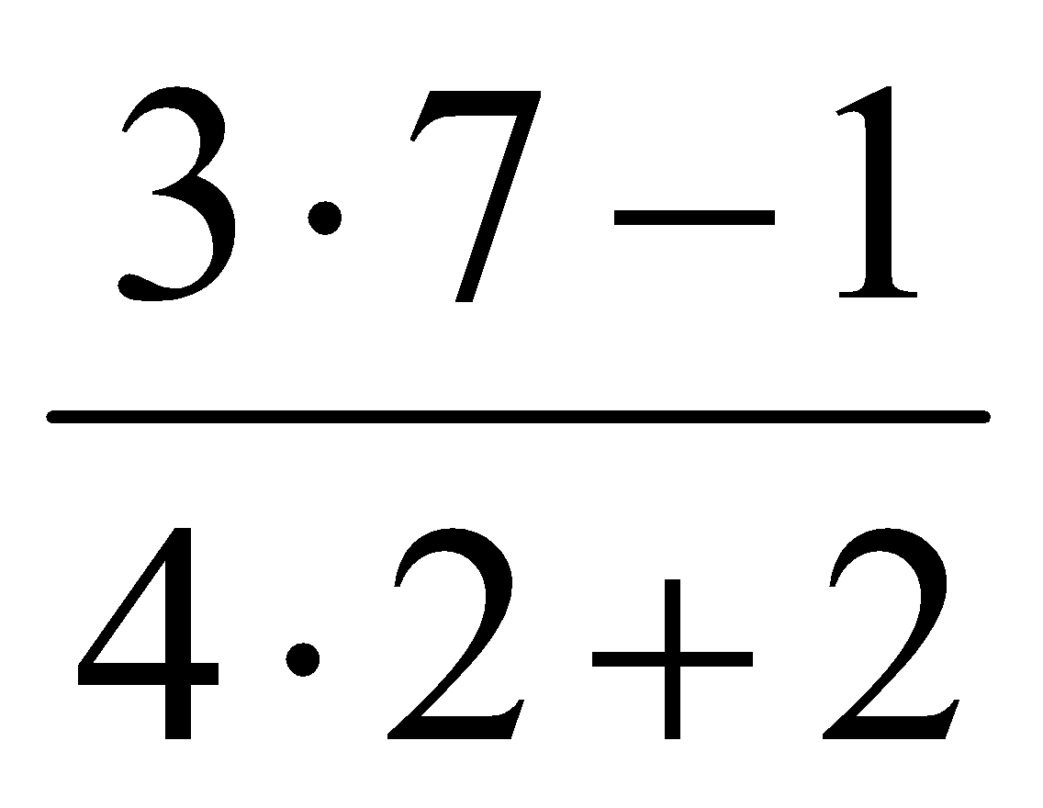
operatori aritmetici in C
regole di precedenza:
moltiplicazione, divisione e modulo vengono eseguite prima di addizione e sottrazione
27-8/2
23
6.0/3.0-1.0
1.0
16%3+2
3
3*7-1/4*2+2

Slide 77
operatori aritmetici in C
regole di precedenza:
per superare le regole di precedenza è necessario usare le parentesi (tonde)
(3*7-1)/(4*2+2)

Slide 78
operatori aritmetici in C
regole di precedenza:
se gli operatori hanno la stessa precedenza, allora l’espressione viene valutata da sinistra verso destra
59*100/60
98
valore int
59.0*100.0/60.0
98.33333333333333
valore double
59.0F*100.0F/60.0F
98.333333
valore float

Slide 79
programma C per il calcolo della circonferenza di un cerchio, fissato il suo raggio
commento
#include <stdio.h>
/* calcolo circonferenza di un cerchio */
void main ()
{
const float pi_greco = 3.1415926F;
float raggio, circon;
raggio = 2.0F;
circon = 2.0F * pi_greco * raggio;
printf (“circonferenza=%f\n”,circon);
}
visualizzazione su schermo
circonferenza=12.566370
Press any key to continue_

Slide 80
Calcolo della circonferenza
#include <stdio.h>
/* calcolo circonferenza di un cerchio */
/* versione doppia precisione */
int main(){
const double pi_greco = 3.14159265258416;
double raggio, circon;
raggio = 2.0; /* il Raggio e’ fissato */
circon = 2.0 * pi_greco * raggio;
printf (“circonferenza=%23.14lf\n”, circon);
}

Slide 81
Calcolo della circonferenza
#include <stdio.h>
/* calcolo circonferenza di un cerchio */
/* versione doppia precisione */
int main(){
const double pi_greco = 3.14159265258416;
double raggio, circon;
raggio = 2.0; /* il Raggio e’ fissato */
circon = 2.0 * pi_greco * raggio;
printf (“circonferenza=%23.14lf\n”, circon);
}
parte dichiarativa
parte esecutiva

Slide 82
Esercizi per casa

Slide 83
Scrivere un programma che chieda in input due numeri e visualizzi la loro somma, prodotto, differenza, divisione e modulo.
Scrivere un programma che prenda in input dalla tastiera 3 numeri diversi, quindi visualizzi la loro somma, la media e il prodotto.
Scrivere un programma che visualizzi a schermo un tiangolo di * , cosi: * ** *** ****
Scrivere un programma che legga il raggio di un cerchio e visualizzi il diametro, la circonferenza e l’area dello stesso. Usate il valore costante 3,14159 per pi. All’interno dell’istruzione printf usare la specifica di conversione %f per i numeri con la virgola.

